Slide 1

Приёмы работы с негативными установками замещающих родителей в отношении детей
Баранова Елена Александровна,
педагог-психолог Службы по устройству детей в семью
ТОГБУ «Центр поддержки семьи и помощи детям им.А.В.Луначарского»

Slide 2
Представленный материал направлен на укрепление поддерживающей позиции замещающего родителя и сохранение его ресурсности в процессе преодоления ребёнком последствий травматического опыта. Является обучающим и развивающим, но при этом содержит элементы психотерапевтического воздействия на участников.

Slide 3
Родительские установки — это повторяющиеся словесные или поведенческие послания, которые ребенок получает в семье. Постепенно они становятся частью его представлений о себе, других людях и мире в целом.
Негативные установки (дисфункциональные убеждения) ограничивают возможности, вызывают страх или предубеждения: «Не доверяй людям», «Не отходи далеко от дома», «Там опасно», «Если взрослый сказал — значит, так правильно»...
Положительные установки укрепляют мотивацию, способствуют развитию открытости к новому опыту и психологическому росту: «Ошибки — это часть обучения», «Ты справился с задачей, потому что был настойчивым и не сдавался», «Каждый человек имеет свои сильные стороны, и у тебя они есть»…

Slide 4

Цель мастер-класса по методике «Сосуд» — гармонизация детско-родительских отношений, расширение психологической компетентности родителя в области влияния родительских установок на формирование личности ребёнка.
Методика помогает:
Показать взаимосвязь поведения ребёнка с деструктивными мерами воспитания и отношениями в семье.
Осознавать причины неуверенного или агрессивного поведения ребёнка и возможности для изменения стратегий семейного воспитания.
Методика «Сосуд»

Slide 5
Разминка: Игра «Ассоциации»
- Предлагаю начать мастер-класс с игры в ассоциации. Наверняка, словосочетание «психологические установки» Вам знакомы.
- Назовите первое, что Вам приходит в голову, когда Вы слышите словосочетание «нежелательные установки». Это может быть предмет, образ, какое-то действие. (Ответы аудитории)
А теперь - к словосочетанию «Положительные установки».
(Ответы аудитории)
Методика «Сосуд»

Slide 6
Установки - это устойчивая привычка думать и чувствовать определённым образом.
Установки состоят из трёх компонентов. Например, представим ученика, который готовится сдавать экзамен. За неделю до мероприятия у парня в голове возникают фразы: «Я не сдам», «Это будет позор», «Что угодно, только не это». Ученик заранее полагает, что провалится, и прощупывает почву: вдруг кто-то даст списать? Или, может, я заболею?
Вот как работает установка нашего героя.
Когнитивный компонент или знание об объекте: «Что я думаю об экзамене? Экзамен сложный, я ничего не знаю».
Эмоциональный компонент или эмоциональное отношение к объекту: «Что я чувствую? Я тревожусь перед экзаменом, мне страшно».
Поведенческий компонент или готовность к определённому поведению на основе знаний и эмоций: «Как я действую? Я избегаю разговоры об экзамене».
Методика «Сосуд»

Slide 7
Положить в сосуд 5 шариков, на которых написаны прилагательные, которые хочется видеть в ребёнке.
Вежливый
Целеустремленный
Методика «Сосуд»
Трудолюбивый
Ответственный
Честный

Slide 8
Выбрать 5 шариков поменьше, которые характеризуют качество или умение, способное помочь ребёнку стать таким, каким описан он ранее.
Упорство, умение стоять на своем
Вежливый
Устойчивость
Целеустремленный
Трудолюбивый
Методика «Сосуд»
Ответственный
Готовность к принятию решений
Выражать уважительное отношение к людям
Честный
Иметь привычку к занятиям
Открыто выражать свои чувства и мысли

Slide 9
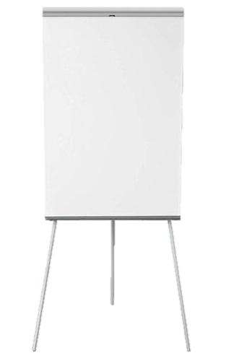
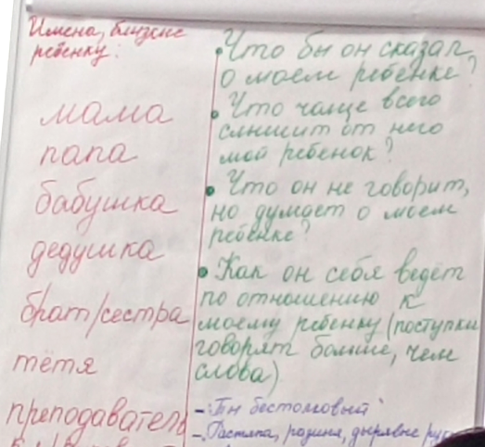
Близкие ребёнку люди | «Что бы он сказал о моем ребенке?», «Что чаще всего слышит от него мой ребенок?», «Что он не говорит, но думает о моем ребенке?» «Как он себя ведет по отношению к моему ребенку (поступки говорят больше, чем слова)».
МАМА
ПАПА
БАБУШКА
ДЕДУШКА
БРАТ
ТЁТЯ
КЛАССНЫЙ РУКОВОДИТЕЛЬ
Методика «Сосуд»

Slide 10
«Ты бестолковый». Подразумевает, что от ребёнка чего-то ожидали, как от хорошего, а он не сделал, сделал не так или не догадался, и значит — плохой.
«Ты специально это делаешь». Фраза, которая подозревает ребёнка в чём-то плохом, хотя он обычно не знает, в чём именно.
«Толку из тебя не выйдет». Фраза-пророчество, которая уничтожает самооценку ребёнка, обесценивает все его старания и опыт.
«Растяпа, разиня, дырявые руки». Такие фразы-ярлыки назначают виноватым, хотя едва ли ребёнок действительно хотел разбить чашку или пролить суп.
«Ты ненормальный». Лишает ребёнка уверенности в себе и в нормальности собственных ощущений и желаний.
«Сколько можно мучить мать!». Вызывает у ребёнка чувство вины. Ребёнок не получает информации о том, что именно он сделал не так, но при этом чувствует, что поступил плохо.
«Отдам в детский дом». Вызывает страх быть покинутым и отверженным. Постоянный страх «быть отданным» может привести к формированию замкнутости, недоверия и неумения положиться на кого-то.
«Ты не сдашь экзамен». Запугивания и осуждающие высказывания усиливают тревогу, обесценивают возможности ребёнка и накладывают дополнительную ответственность. Ребёнок воспринимает экзамен как «Рубикон» — не преодолеешь, и всё, жизнь не сложилась. Это мешает сконцентрироваться на материале и сосредоточиться на задаче.
Методика «Сосуд»

Slide 11
Опустить в сосуд белые и чёрные бусины — это каждодневные требования и претензии к ребёнку (родителя, близких, взрослого окружения).
Чёрные — отрицательные суждения
Белые — положительные.
Вежливый
Устойчивость
Упорство, умение стоять на своем
Целеустремленный
Трудолюбивый
Ответственный
Методика «Сосуд»
Готовность к принятию решений
Выражать уважительное отношение к людям
Честный
Иметь привычку к занятиям
Открыто выражать свои чувства и мысли
Молодец!
Ну вот, можешь, когда хочешь

Slide 12
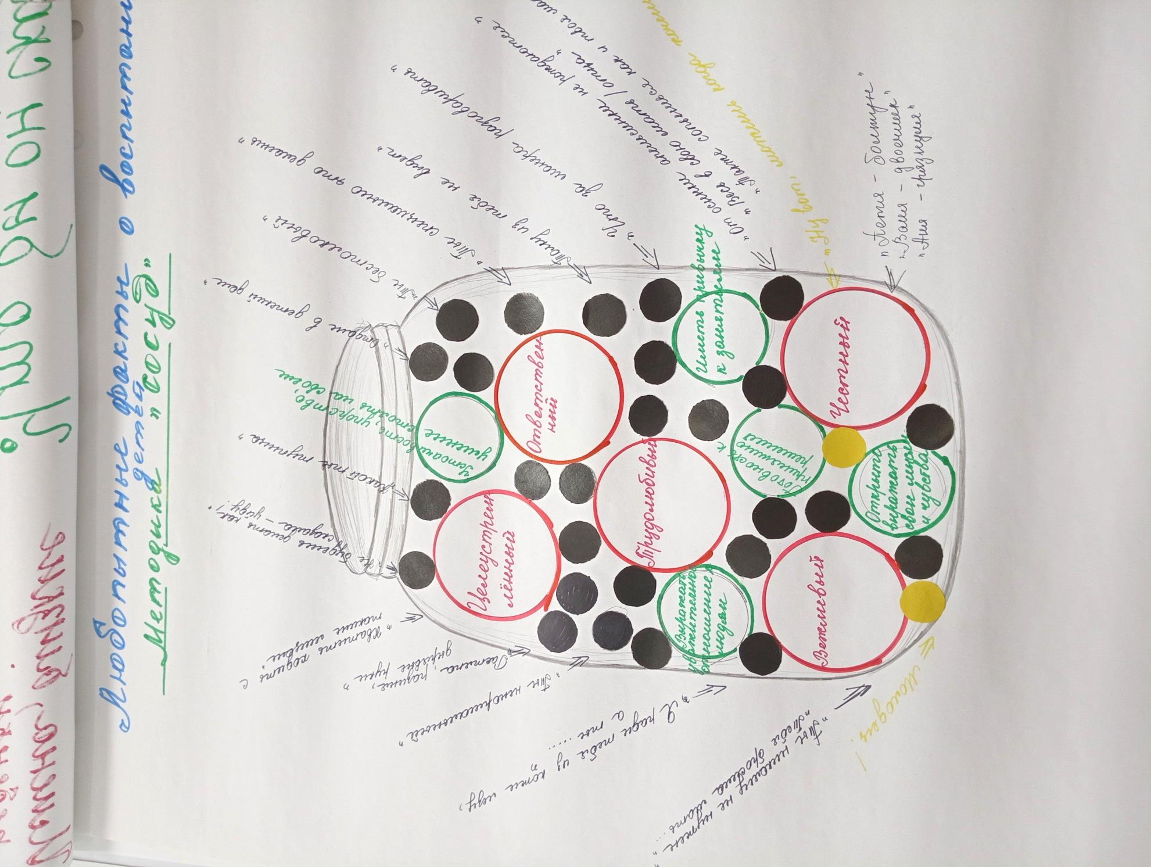
Методика «Сосуд»

Slide 13
Методика помогает:
• Понять, что необходимо сделать прямо сейчас, чтобы исправить ошибки воспитания, пока ещё не поздно.
• Осознать, сколько нужно ребёнку внутренних сил противостоять негативным последствиям.
• Проследить, как негативные убеждения близкого окружения влияют на самооценку ребёнка.
Методика «Сосуд»

Slide 14
НЕГАТИВНЫЕ УСТАНОВКИ |  | ПОЗИТИВНЫЕ УСТАНОВКИ
Сказав так: | подумайте о последствиях | и вовремя исправьтесь
"Не будешь слушаться, с тобой никто дружить не будет…". | Замкнутость, отчуждённость, угодливость, безынициативность, подчиняемость, приверженность стереотипному поведению. | "Будь собой, у каждого в жизни будут друзья!".
"Горе ты моё!" | Чувство вины, низкая самооценка, враждебное отношение к окружающим, отчуждение, конфликты с родителями. | "Счастье ты моё, радость моя!"
"Плакса-Вакса, нытик, пискля!" | Сдерживание эмоций, внутренняя озлобленность, тревожность, глубокое переживание даже незначительных проблем, страхи, повышенное эмоциональное напряжение. | "Поплачь, будет легче…".
"Вот дурашка, всё готов раздать…". | Низкая самооценка, жадность, накопительство, трудности в общении со сверстниками, эгоизм. | "Молодец, что делишься с другими!".
"Не твоего ума дело!". | Низкая самооценка, задержки в психическом развитии, отсутствие своего мнения, робость, отчуждённость, конфликты с родителями. | "А ты как думаешь?".
"Ты совсем, как твой папа (мама)…". | Трудности в общении с родителями, идентификация с родительским поведением, неадекватная самооценка, упрямство, повторение поведения родителя | "Папа у нас замечательный человек!" "Мама у нас умница!".
"Ничего не умеешь делать, неумейка!". | Неуверенность в своих силах, низкая самооценка, страхи, задержки психического развития, безынициативность, низкая мотивация к достижению. | "Попробуй ещё, у тебя обязательно получится!".
Методика «Сосуд»

Slide 15
"Ты плохой, обижаешь маму, я уйду от тебя к другому ребёнку!". | Чувство вины, страхи, тревожность, ощущение одиночества, нарушение сна, отчуждение от родителей, "уход" в себя или "уход" от родителей. | "Я никогда тебя не оставлю, ты самый любимый!".
"Жизнь очень трудна: вырастешь – узнаешь…!" | Недоверчивость, трусость, безволие, покорность судьбе, неумение преодолевать препятствия, склонность к несчастным случаям, подозрительность, пессимизм. | "Жизнь интересна и прекрасна! Всё будет хорошо!".
"Уйди с глаз моих, встань в угол!" | Нарушения взаимоотношений с родителями, "уход" от них, скрытность, недоверие, озлобленность, агрессивность. | "Иди ко мне, давай во всём разберёмся вместе!"
"Не ешь много сладкого, а то зубки будут болеть, и будешь то-о-ол-стая!". | Проблемы с излишним весом, больные зубы, самоограничение, низкая самооценка, неприятие себя. | "Давай немного оставим папе (маме) ит.д."
"Все вокруг обманщики, надейся только на себя!" | Трудности в общении, подозрительность, завышенная самооценка, страхи, проблемы сверконтроля, ощущение одиночества и тревоги. | "На свете много добрых людей, готовых тебе помочь…".
"Нельзя ничего самому делать, спрашивай разрешения у старших!". | Робость, страхи, неуверенность в себе, безынициативность, боязнь старших, несамостоятельность, нерешительность, зависимость от чужого мнения, тревожность. | "Смелее, ты всё можешь сам!".
"Всегда ты не вовремя, подожди…". | Отчуждённость, скрытность, излишняя самостоятельность, ощущение беззащитности, ненужности, "уход" в себя", повышенное психоэмоциональное напряжение. | "Давай, я тебе помогу!"
"Никого не бойся, никому не уступай, всем давай сдачу!". | Отсутствие самоконтроля, агрессивность, отсутствие поведенческой гибкости, сложности в общении, проблемы со сверстниками, ощущение вседозволенности. | "Держи себя в руках, уважай людей!".
Методика «Сосуд»

Slide 16
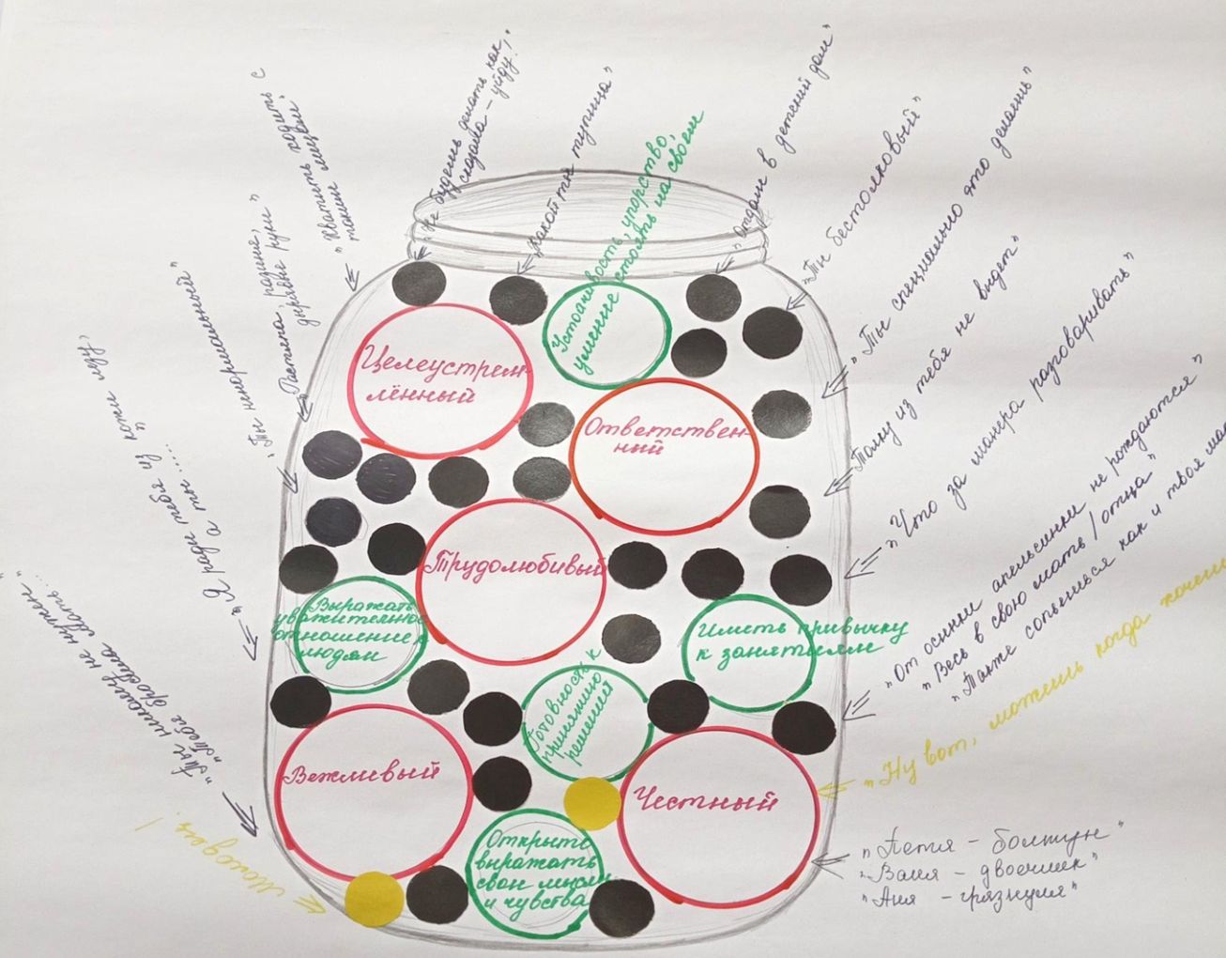
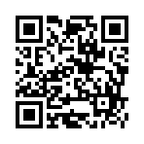
Инструкция к методике «Сосуд»

Slide 17
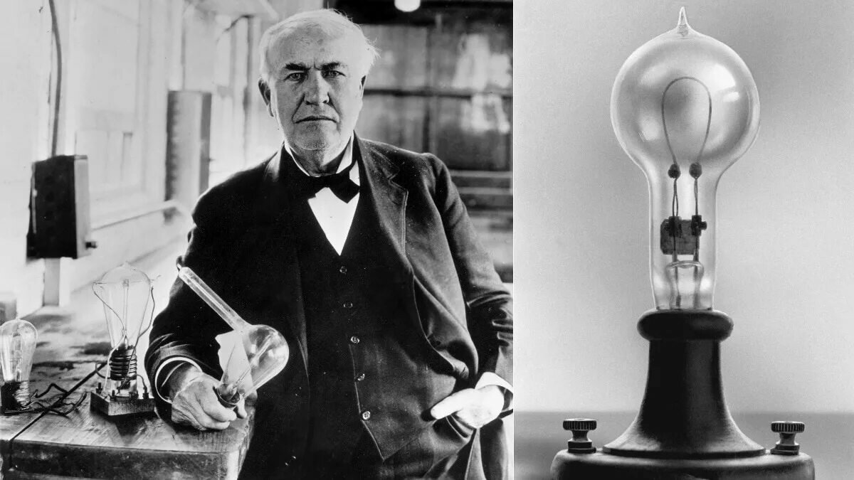
То́мас А́лва Э́дисон
1847-1931
ЭФФЕКТ ПИГМАЛИОНА
Американский инженер, изобретатель и предприниматель. Создатель фонографа.
Усовершенствовал телеграф, телефон, киноаппаратуру, разработал один из первых коммерчески успешных вариантов электрической лампы накаливания.
Получил в США 1093 патента и около 3 тысяч — в других странах мира.

Slide 18
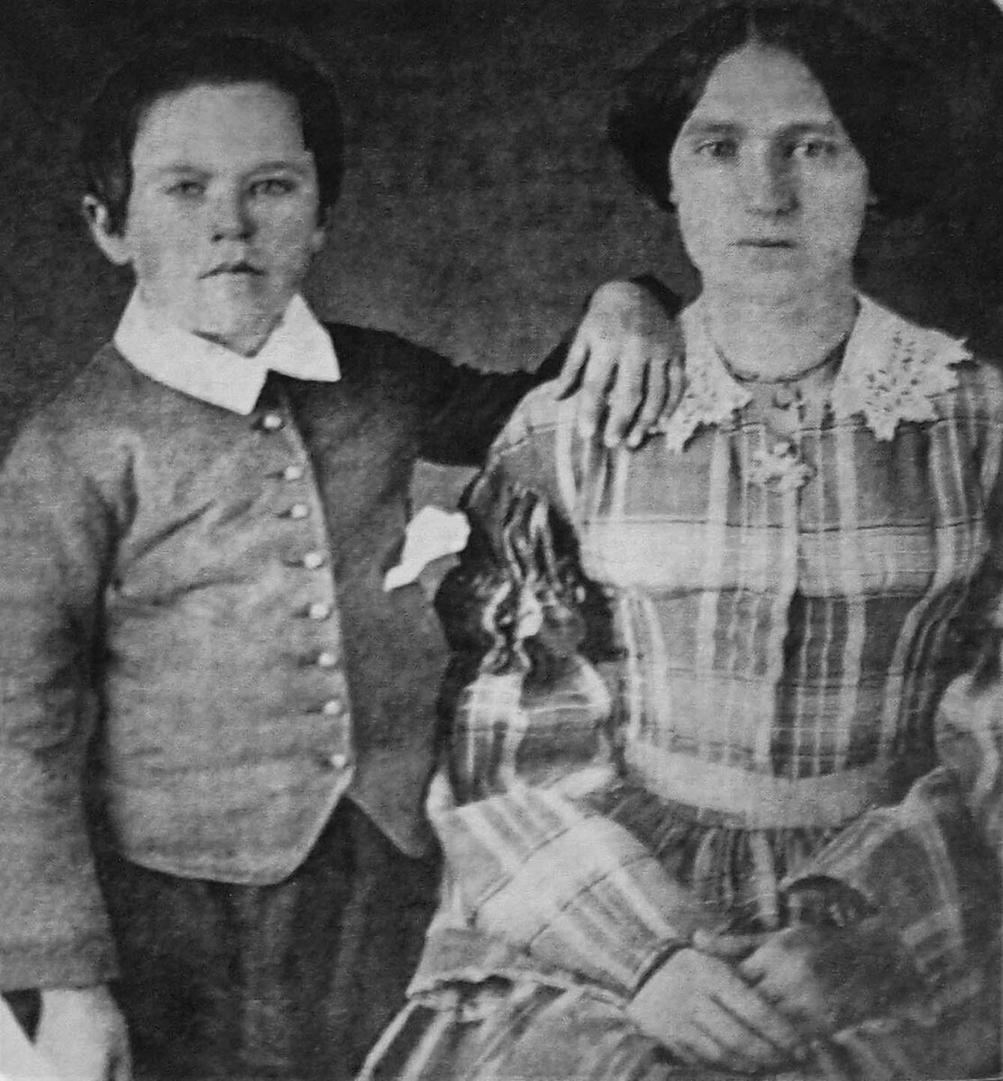
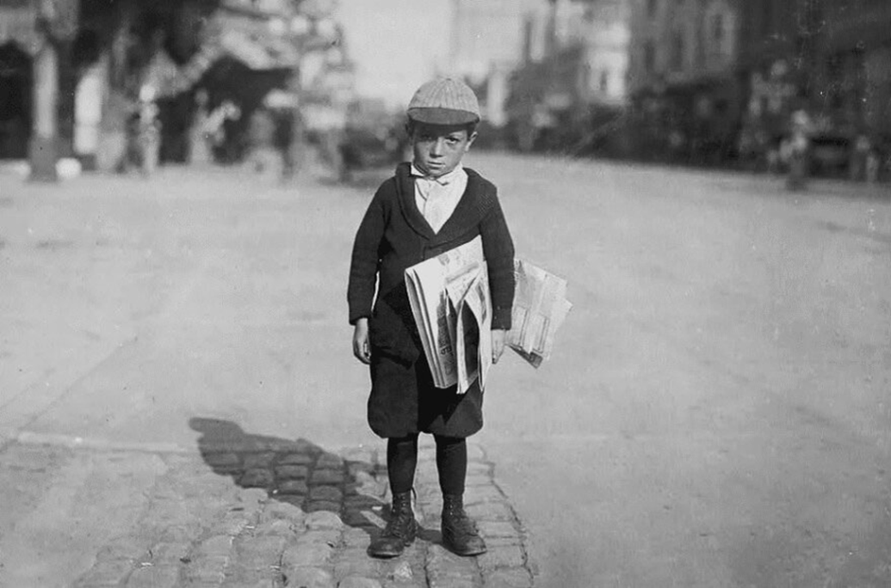
Ваш сын – самый настоящий гений. У нас нет таких образованных учителей, которые бы давали ему нужные знания. Мы переводим Томаса на домашнее обучение.
Эдисон с мамой
Эдисон в детстве

Slide 19
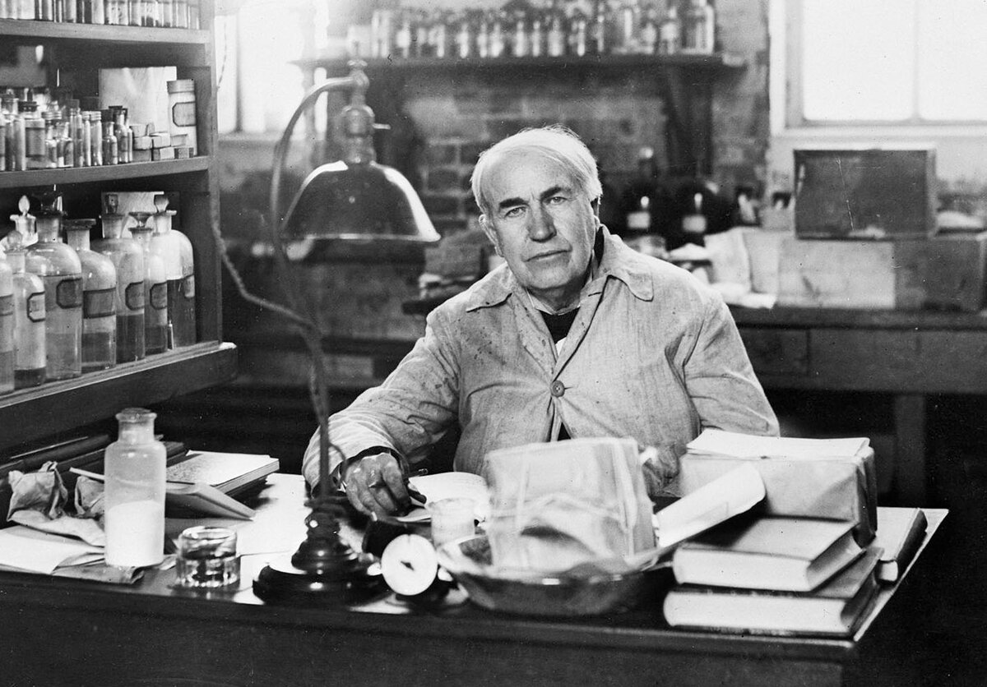
Не оценивайте личность ребенка, оценивайте его поведение

Slide 20
Тепло родительского слова: фразы, которые повлияют на будущее ребенка
"Ты можешь всё!" - Подчеркивает уверенность в способностях ребенка.
"Я верю в тебя!" - Создает чувство поддержки и доверия.
"Ты умный/умная!" - Помогает ребенку чувствовать себя компетентным.
"Ты способен справиться с любыми трудностями!" - Формирует устойчивость к проблемам.
"Ты делаешь большие успехи!" - Поощряет стремление к достижению целей.
"Я горжусь тобой!" - Укрепляет самооценку и мотивацию.
"Ты уникален/уникальна!" - Помогает ребенку осознать свою индивидуальность.
"Ты можешь быть сильным/сильной!" - Вдохновляет на проявление силы характера.
"Ты способен на многое!" - Стимулирует к развитию и самосовершенствованию.
"Ты молодец!" - Позитивно оценивает действия и усилия ребенка.

Slide 21
Работа с рассказом как метод раскрытия глубинных чувств, страхов, желаний и внутренних конфликтов.

Slide 22

А в ночь под Новый год мама с папой поссорились. А утром не разговаривали друг с другом…
Это хуже всего! Уж лучше бы пошумели, поспорили и помирились. Я-то в таких случаях всегда чувствую: что-то случилось. А когда кончится то, что случилось, не поймешь.
Когда мама и папа ссорятся, я всегда очень переживаю.
Но я очень переживал.
Мне стало грустно.
САМЫЙ СЧАСТЛИВЫЙ ДЕНЬ

Slide 23

Я старался не выпускать своих родителей из поля зрения ни на минуту. Как только они возвращались с работы, я сразу же обращался к ним с такими просьбами, которые заставляли их обоих быть дома и даже в одной комнате.
САМЫЙ СЧАСТЛИВЫЙ ДЕНЬ

Slide 24
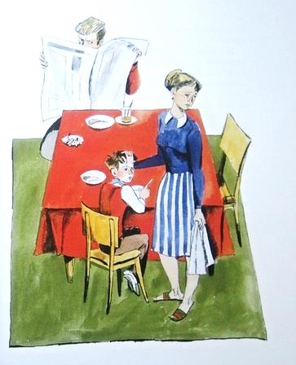
«Жалеют, сочувствуют… – думал я, – значит, происходит что-то серьезное!»
Каждый из них опять убеждал меня: «Что бы там между нами ни произошло, это касается только нас!»
Но на самом деле это касалось и меня тоже. Даже очень касалось!
САМЫЙ СЧАСТЛИВЫЙ ДЕНЬ

Slide 25

Мне стало страшно. И я твердо решил помирить маму с папой.
Я где-то читал или даже слышал по радио, что радость и горе объединяют людей. Конечно, доставить радость труднее, чем горе. Чтобы обрадовать человека, сделать его счастливым, надо потрудиться, поискать, постараться. А испортить настроение легче всего! Но не хочется…
И я решил начать с радости.
САМЫЙ СЧАСТЛИВЫЙ ДЕНЬ

Slide 26
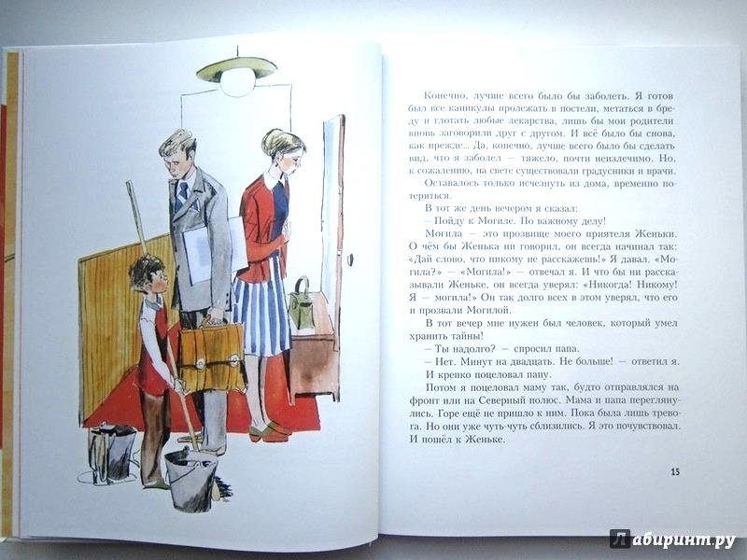
Я решил произвести дома уборку.
Мама поцеловала меня и погладила по голове, как какого-нибудь круглого сироту.
А папа погладил меня по шее… Я чуть не расплакался.
Одним словом, радость не объединяла их. Не примиряла…
Они радовались как-то порознь, в одиночку.
САМЫЙ СЧАСТЛИВЫЙ ДЕНЬ

Slide 27
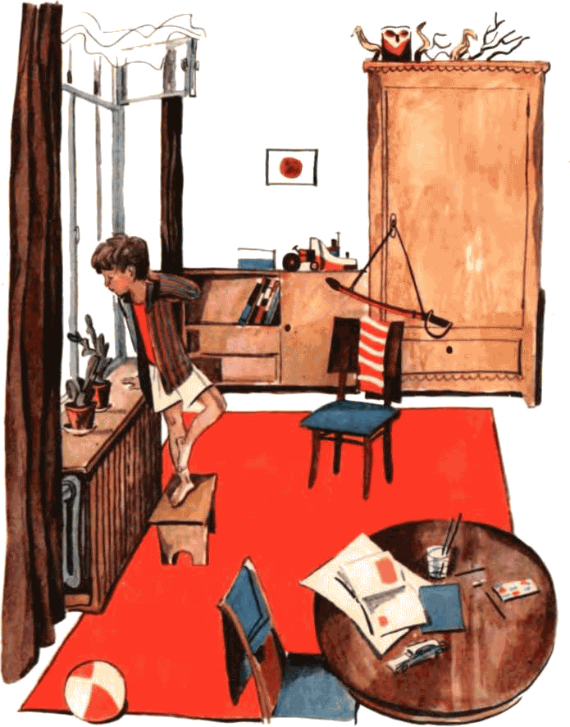
И тогда я пошел на крайность: я решил объединить их при помощи горя!
Конечно, лучше всего было бы заболеть. Но, к сожалению, на свете существовали градусники и врачи.
Оставалось только исчезнуть из дома, временно потеряться.
САМЫЙ СЧАСТЛИВЫЙ ДЕНЬ

Slide 28
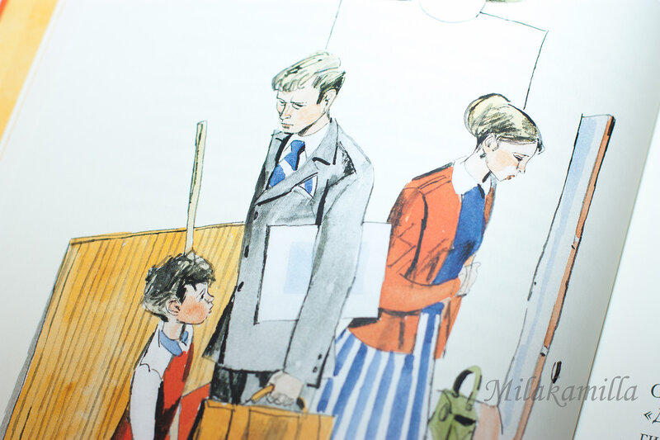
Я крепко поцеловал папу.
Потом я поцеловал маму так, будто отправлялся на фронт или на Северный полюс.
Мама и папа переглянулись. Горе еще не пришло к ним. Пока была лишь тревога. Но они уже чуть-чуть сблизились. Я это почувствовал. И пошел к Женьке.
Мне было жалко маму и папу. Н я действовал ради высокой цели!
Я спасал нашу семью!
САМЫЙ СЧАСТЛИВЫЙ ДЕНЬ

Slide 29
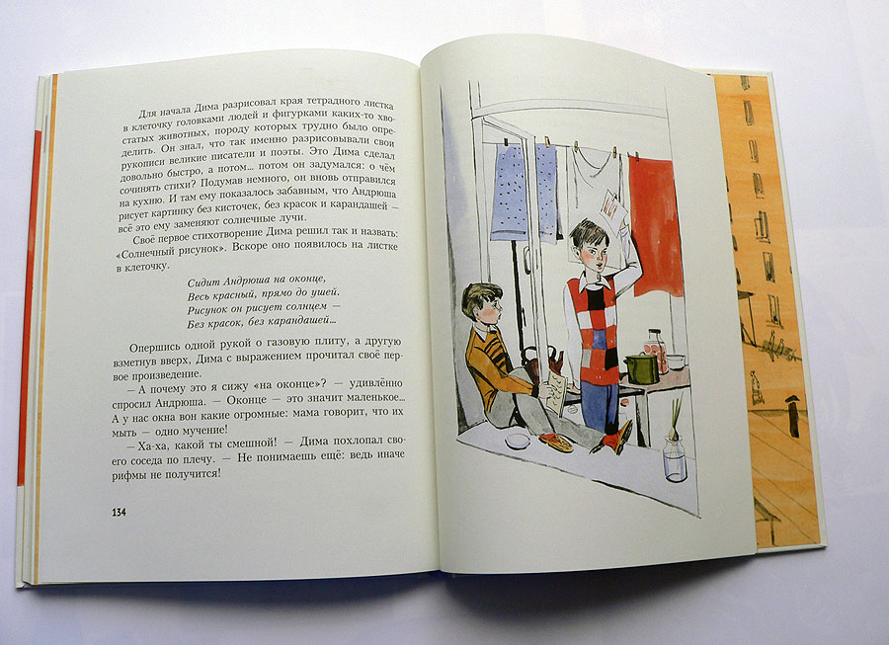
– Ты убежал из дому?
– Да…
– Правильно! Давно пора!
Можешь не волноваться: никто не узнает.
САМЫЙ СЧАСТЛИВЫЙ ДЕНЬ

Slide 30

Меня хватило на час.
– Что она сказала? – спросил я у Женьки после очередного маминого звонка.
– «Мы сходим с ума»! – радостно сообщил Женька. Он был в восторге.
– Она сказала: «Мы сходим…»? Именно – мы? Ты это точно запомнил?
– Умереть мне на этом месте! Но надо их еще немного помучить, – сказал Женька. – Пусть позвонят в милицию, в морг…
– Ни за что!
Я помчался домой!..
САМЫЙ СЧАСТЛИВЫЙ ДЕНЬ

Slide 31
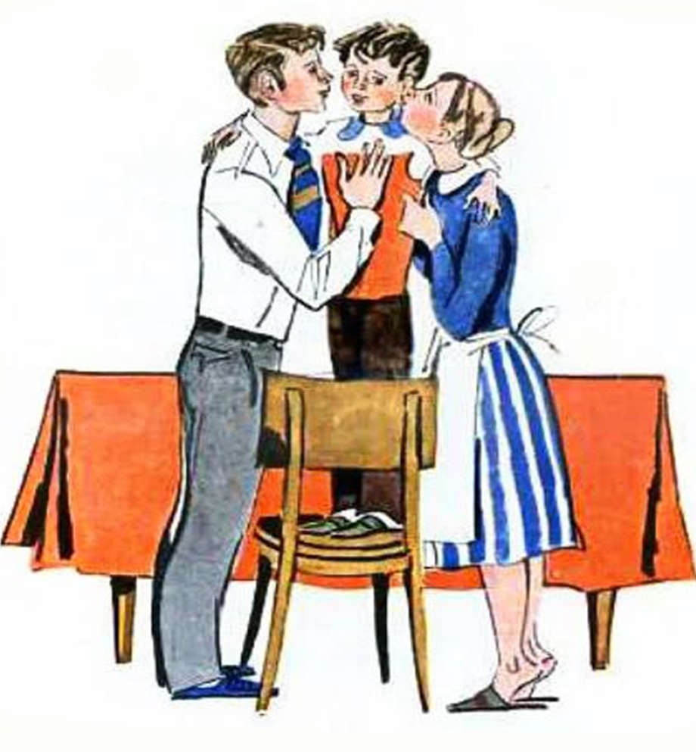
Я помчался домой!..
Дверь я открыл своим ключом тихо, почти бесшумно.
И на цыпочках вошел в коридор.
Папа и мама сидели по обе стороны телефона, бледные, измученные. И глядели друг другу в глаза… Они страдали вместе, вдвоем. Это было прекрасно!
Вдруг они вскочили… Стали целовать и обнимать меня, а потом уж друг друга.
Это и был самый счастливый день моих зимних каникул.
САМЫЙ СЧАСТЛИВЫЙ ДЕНЬ

Slide 32


ТОГБУ «Центр поддержки семьи и помощи детям
им.А.В.Луначарского»
393250, Тамбовская область, городской округ город Рассказово, г.Рассказово, ул.М.Горького, д.74
Телефоны:
8(47531)29744 – директор
89913498130 – Служба по устройству детей в семью
E-mail: ddlunaras@obraz.tambov.gov.ru
Сайт: http://www.ddlunaras.68edu.ru/

